Slide 1
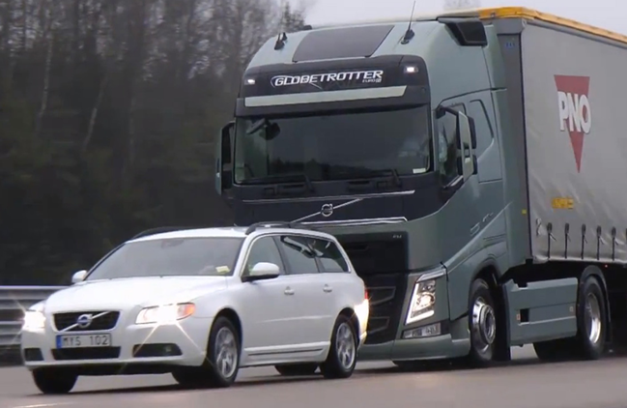

Aktiv säkerhet Fältprov

Slide 2
Agenda
Genomgång av de aktiva säkerhetssystemen
Fika
Visning av de olika safety systemen på provbana

Slide 3


Slide 4
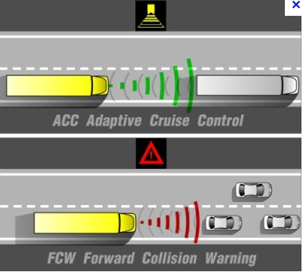

Vad är aktiv säkerhet

Slide 5
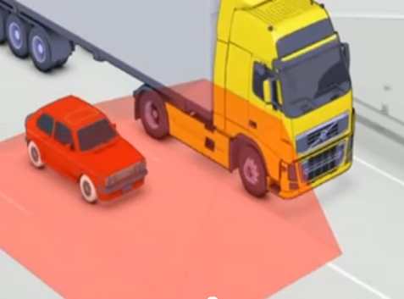
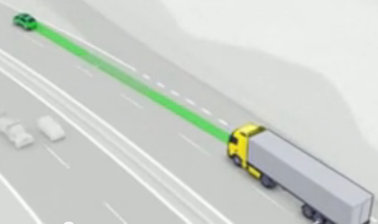
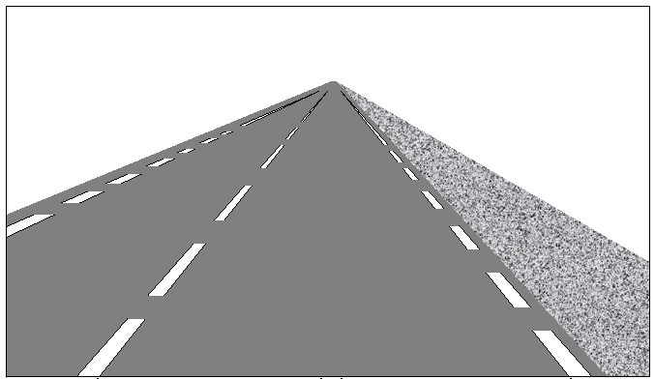
Aktiva Säkerhetssystem
Lane Change Support
Adaptive Cruise Cruise Control
Lane Keeping Support
Forward collision warning
Driver Alert Support
Advanced Emergency Braking (Nödbroms)
Lane

Slide 6
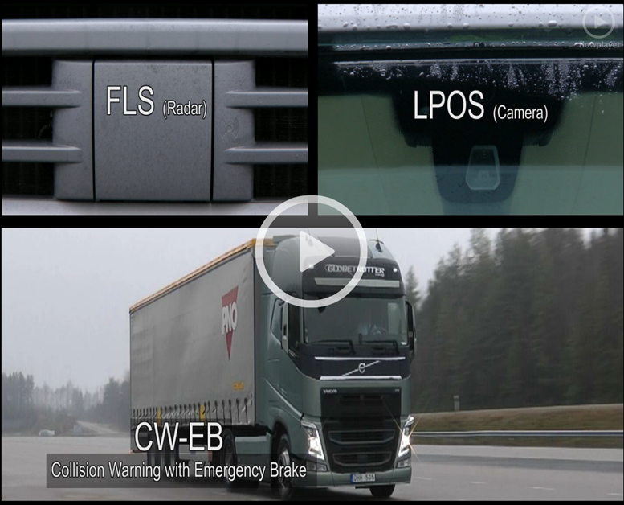
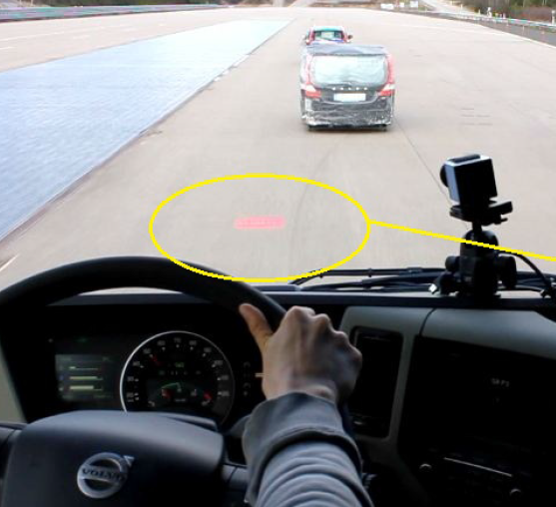
Vilka sensorer använder säkerhets systemen och hur varnas man
Kamera i framrutan
Radar i fronten
Sido-radar vid höger framdäck
Ljusvarning i rutan och varningsljud i högtalarna
Varning i clustret

Slide 7
Hur fungerar systemen
Fusion
Applikation
Actuator
Kamera
Radar
varning
DACU ECU

Slide 8
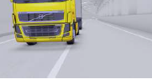
LDWS Lane Departure Warning System
Filmer\LanekeepingSupport.wmv
Använder bara Kameran
Detta blir lagkrav från 2015
LKS används för att varna föraren på om fordonet oavsiktligt kör över väglinjen, tex om föraren har tappat koncentrationen
Varnar med en akustisk signal i vänser eller höger högtalare
Funktionen fungerar från 60 km/h
På grund av allt för mycket nusiance warningar har man implementerat flera kriterier för att man inte skall ge varningar i onödan

Slide 9
Lagkrav LDWS
Kommer att gälla för all nya lastbilar från 2015 som har en vikt över 3,5 ton inom EU
Man skall kunna stänga av systemet men det skall slås på varje gång man startar lastibilen
Det skall finnas minst två typer av varningar av akustisk, haptisk eller optisk varning
Krav: kör I 65 km/h +/-3 km/h. Drifta sakta över väglinjen mellan 0,1-0,8 m/s och varningen måste komma minst när utsidan av framdäcket har passerat utsidan av sträcket med 0,3m
Det finns med avvikelser som att LDWS inte behöver varna i vissa situationer

Slide 10
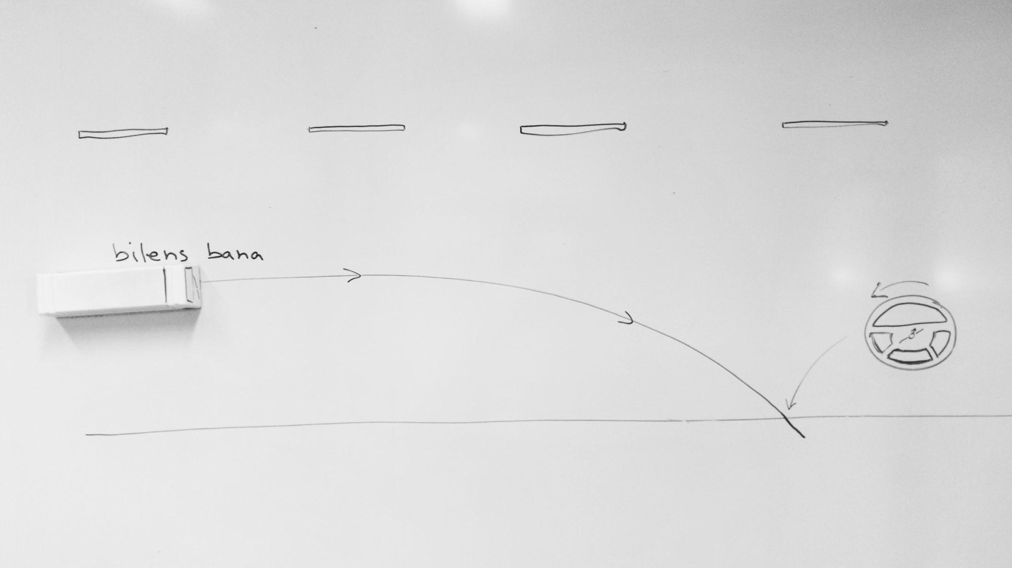
Styr tillbaka = ingen varning

Slide 11
Path prediction – vart är vi på väg? (På spåret-funktionen)
Tittar på hur lastbilens position relativt linjerna ändrar sig.
Om man kan se en tendens till att man kommer korsa linjen men ändå ta sig tillbaka till sin fil så skjuts varningen upp. En varning kan ges lite senare om tendensen försvinner och man fortsätter ut ur filen.

Slide 12
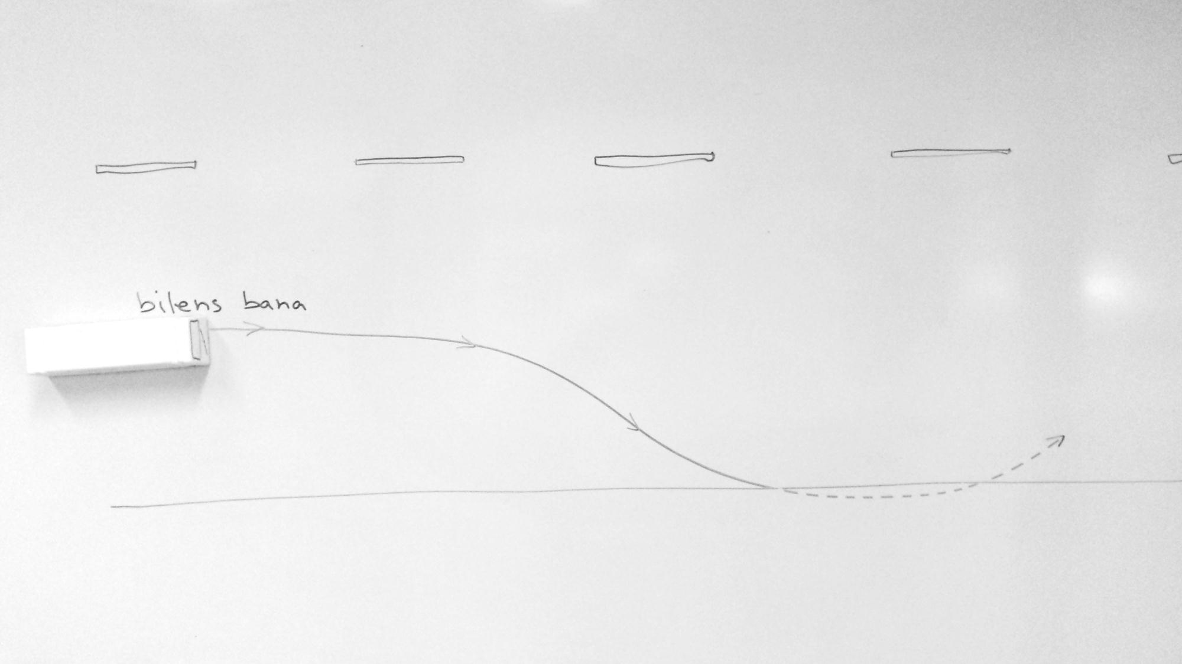
Positiv path prediction = ingen varning

Slide 13
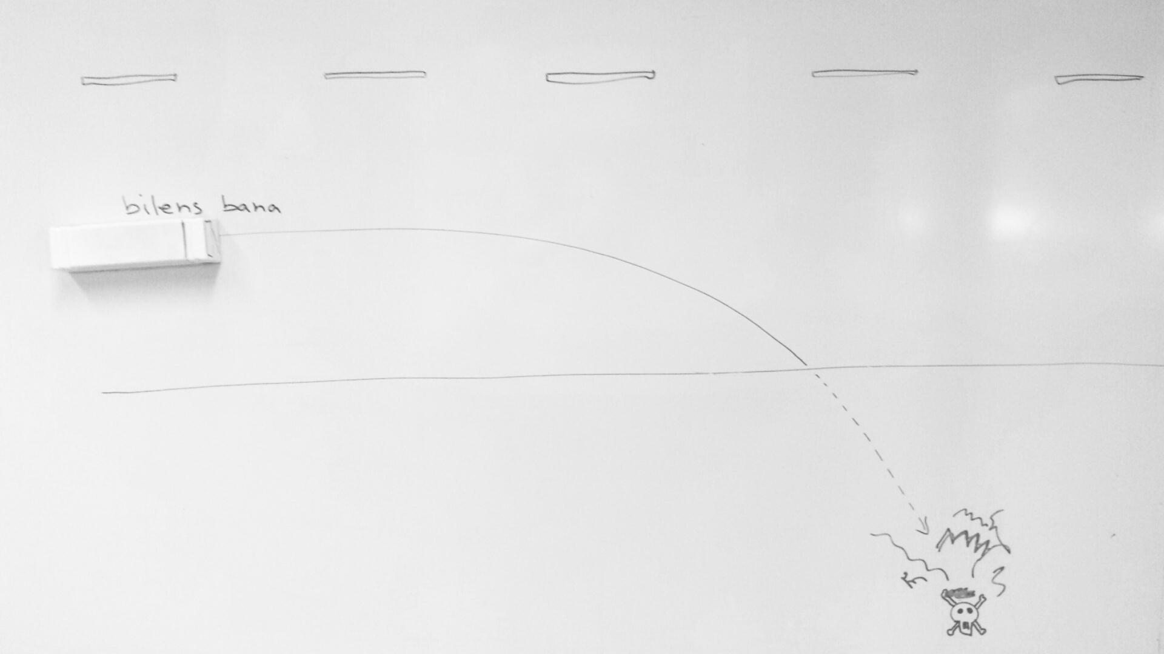
Negativ path prediction = varning

Slide 14
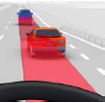
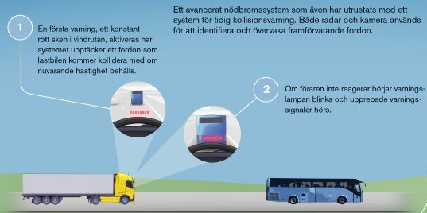
Forward Collision Warning (FCW)
Filmer\CW-EB_DriverIntervention.wmv
FCW kan använda både kamer och radar för stillastående mål
FCW kan använda bara radar för rörliga mål.
Systemet varnar föraren via ett akustisk varningsljud och en visuell varningslampa om en framförvarande bil skulle bli till en krockfara

Slide 15
Advanced Emergency Braking System (AEBS)
Filmer\CWEB.wmv
Använder både radar och kamera
Systemet kommer att varna föraren för en eventuell krock fara och även bromsa vagen om så behövs
Lagkrav för 2015 och 2018

Slide 16
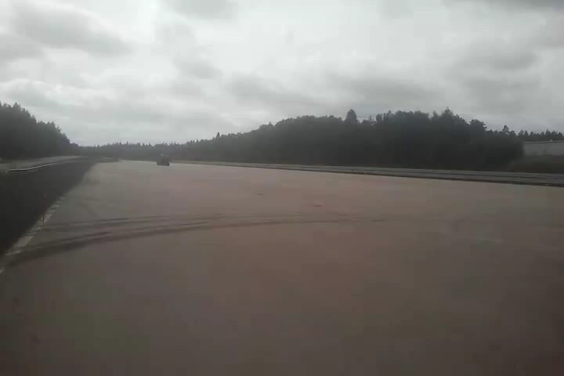
Ett 70 mot stillastående fordon

Slide 17
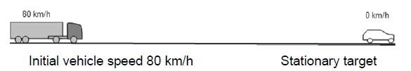
Lagkrav AEBS
Lagkrav införs 2015 för nya tunga fordon > 8 ton samt ett hårdare lagkrav 2018 för fordon >3,5 ton
Stillastående fordon
2015: Minska hastigheten med 10 km/h
2018 Minska hastigheten med 20 km/h

Slide 18
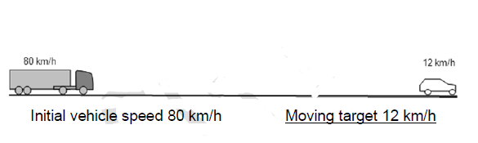
Rörliga fordon
2015: 80 km/h mot 32 km/h: Ingen krock
2018: 80 km/h mot 12 km/h: Ingen krock

Slide 19
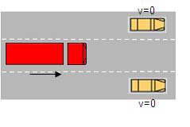
False detection test:
Lastbil skall kunna passera mellan 2 parkerade bilar med avstånd 2,5 meter mellan bilarna

Slide 20
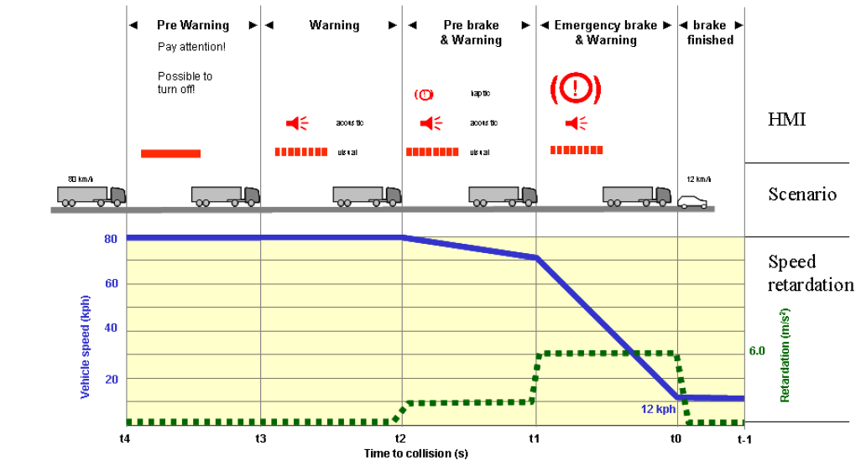
Nödbromsens varningförlopp

Slide 21
Youtube klippet
http://www.youtube.com/watch?v=ridS396W2BY

Slide 22
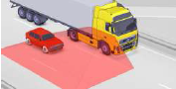
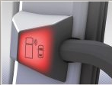
Lane Change Support (LCS)
Filmer\LaneChangeSupport.wmv
Använder sig utav en sidoradar
Varningzon är från 0,5 m ut till 3 meter ut från lastbilen och +/- 2,5 meter fram och bak från sensorn. Sitter bara från högersidan
Aktiveras från ca 32 km/h och när högerblikers aktiveras
Varnar via ett akustiskt ljud som man kan slå utav
Varnar via ett visuel LED i Höger A-stolpe
Markant förbättring gjordes under 2540 gällande falsk- varningar

Slide 23
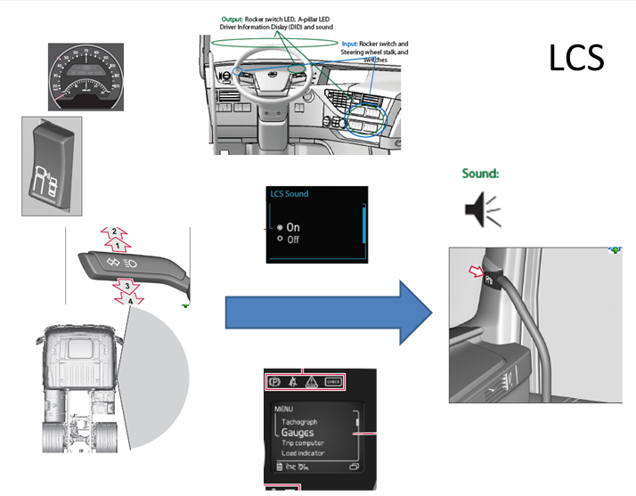

Slide 24
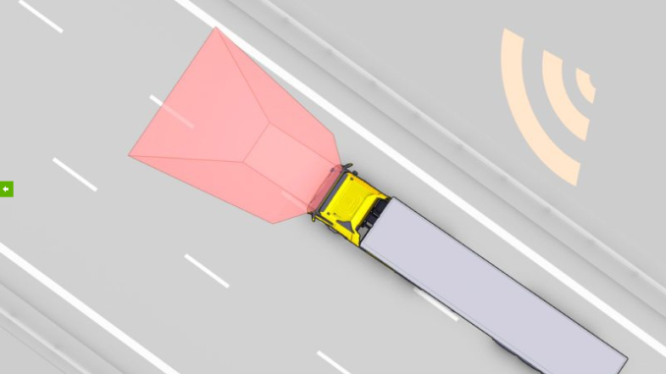
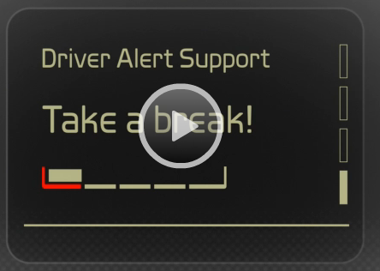
Driver Alert Support (DAS)
Filmer\DAS.wmv
Använder sig utav kameran
Analyserar hur föraren kör i filen
Om man har ett nersatt körsätt får föraren en ljudvarning och visuell varning
2 nivåer av varningar – “Fokusera på körningen” och “Ta rast”

Slide 25
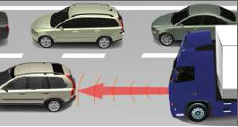
Adaptive Cruise control (ACC)
Filmer\ACC.wmv
ACC använder bara radar
ACC är en adaptiv cruise control function
Håller en tidsdistans till framförvarande bil genom att gasa och bromsa
ACC har en brake capacity warning. Varnar med röd lampa som lyser upp i framrutan
ACC har en reducerad function (Reduced mode)
Alla bilar med ACC har även en FCW (Forward Collision Warning för rörliga mål)

Slide 26
Ert uppdrag
Kör som vanligt I ert dagliga arbete (inte hetsa systemet)
När varning kommer som ni inte gillar (eller att det borde ha kommit en varning)
Tryck på loggknappen och berätta varför ni inte gillade varningen och beskriv vad som hände.
Även när samma typ av “falsk varning” har kommit upp 20 ggr, fortsätt att rapportera in. Det är jätteviktigt att få med alla negativa varningar med kommentarer

Slide 27
Syfte
Er input skall hjälpa till att minska de onödiga varningarna.
Safety systemen skall bara aktiveras när dom behövs.
Safety systemen skall vara till hjälp och inte störa föraren

Slide 28
Sammanfattning
Nödbromsen och lane detection blir lagkrav från 2015
Stressa inte fram varningar, Kör som vanligt.
Tryck och kommentera ALLA onödiga varningar, även de som frekvent återkommer. Det kommer att göra skilland!

